Slide 1
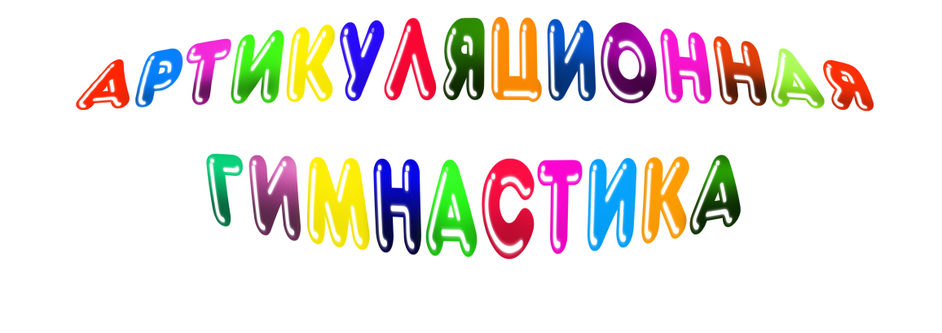
Мастер – класс для родителей
Учитель-логопед: Насибулина А.К.

Slide 2
Речевые нарушения говорящих детей
Нарушение произношения звуков
Общее
недоразвитие
речи

Slide 3
Условия нормального произношения
Речевой слух
Речевое дыхание
Артикуляция

Slide 4
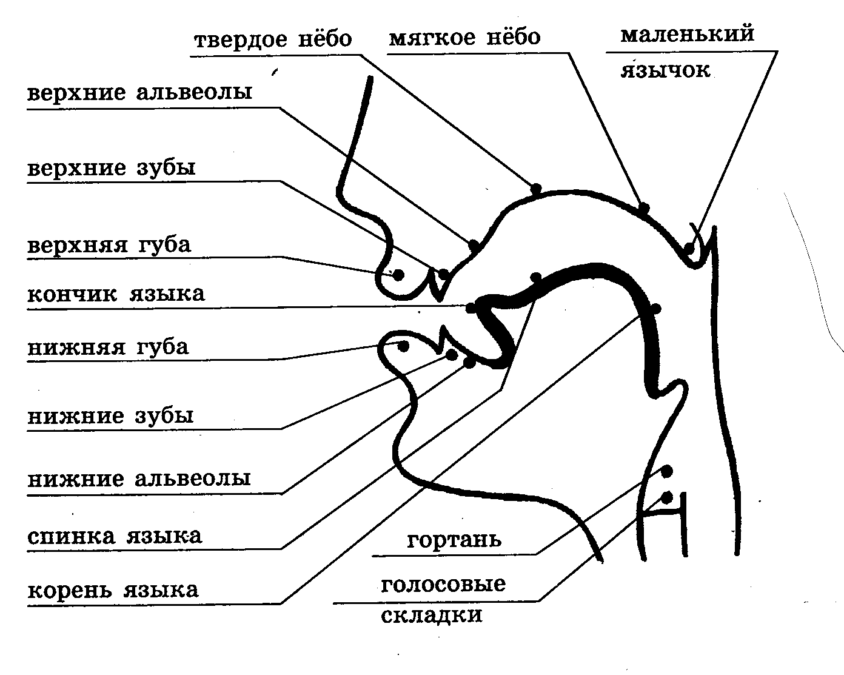
Строение артикуляционного аппарата

Slide 5
Артикуляционная гимнастика
Это совокупность специальных упражнений, направленных на укрепление мышц артикуляционного аппарата, развитие силы, подвижности и дифференцированности движений органов, участвующих в речевом процессе.
Цель артикуляционной гимнастики – выработка полноценных движений и определённых положений органов артикуляционного аппарата, умение объединять простые движения в сложные, необходимые для правильного звукопроизношения.

Slide 6
Нарушения подвижности речевых мышц
Невыполнение движений с первого раза.
Синхронные движения органов речи.
Нарушение тонуса мышц..
Сложность переключения.
Ребёнок не сразу находит для органов артикуляции нужную позу.
Чрезмерная амплитуда.
Ребёнок не удерживает позу без изменений в течение 5-8 секунд.
Повышенное слюноотделение.

Slide 7
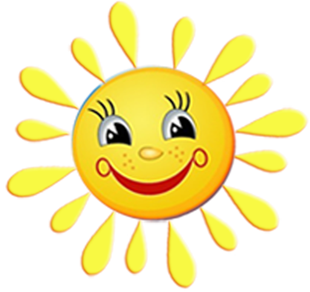
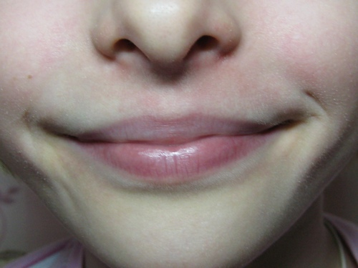
Основные упражнения артикуляционной гимнастики
«Улыбка» - улыбнуться закрытым ртом.

Slide 8
«Окошко» - улыбнуться, широко открыть рот. Расслабленный язык придвинут вплотную к зубам и спокойно лежит. Удерживать позицию на счёт до 7-8.

Slide 9
«Заборчик» - улыбнуться так, чтобы верхние и нижние зубы были видны. Коренные зубы сомкнуты. Удерживать позицию на счёт до 7-8.

Slide 10
«Трубочка» - сомкнутые губы слегка вытянуть вперёд. Коренные зубы сомкнуты, нижняя челюсть неподвижна

Slide 11
«Хоботок» - вытянуть губы с маленьким отверстием вперёд. Удерживать в таком положении под счёт до 7-8.

Slide 12
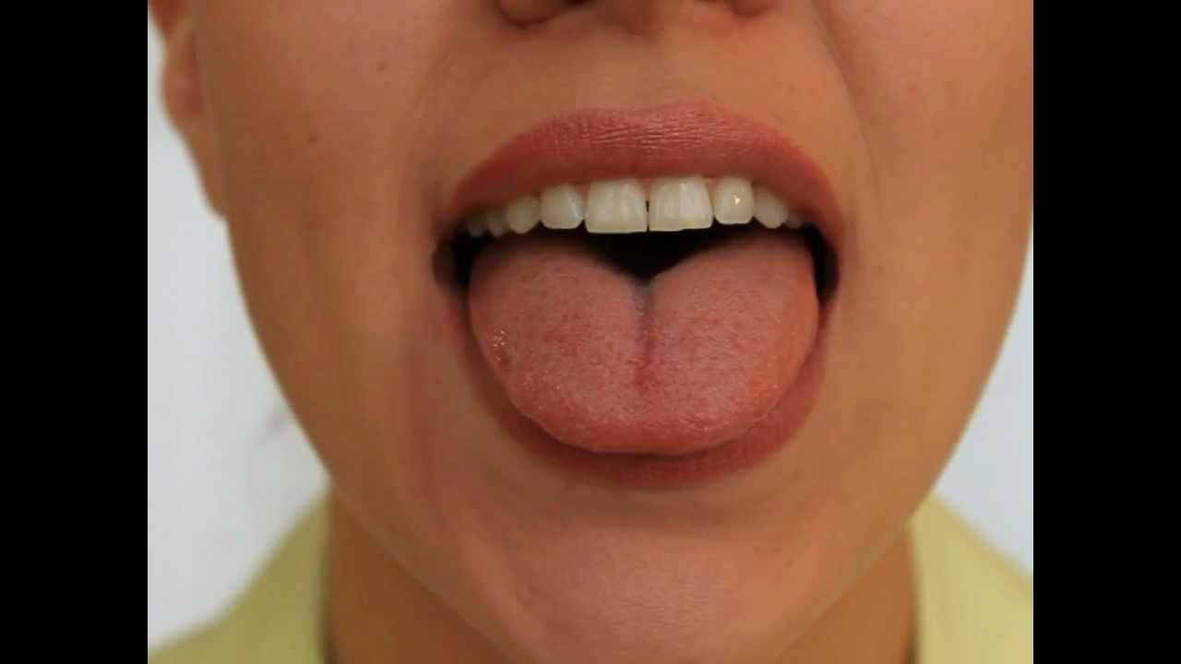
«Блинчик» - немного приоткрыть рот, спокойно положить язык на нижнюю губу. Удерживать широкий язык в спокойном положении при открытом рте под счёт до 7-8.

Slide 13
«Лопаточка» - высунуть широкий кончик языка между верхними и нижними зубами, не прикусывая. Удерживать широкий язык в спокойном положении и при открытом рте под счёт до 7-8.

Slide 14
«Иголочка» - округлый кончик языка слегка высунуть вперёд изо рта, не прикусывая. Следить, чтобы кончик языка не отклонялся. Удерживать в таком положении под счёт до 7-8.

Slide 15
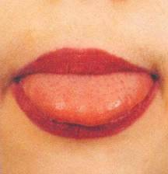
«Месим тесто 1» - положить широкий язык между губами и «пошлёпать» его «пя-пя-пя».

Slide 16
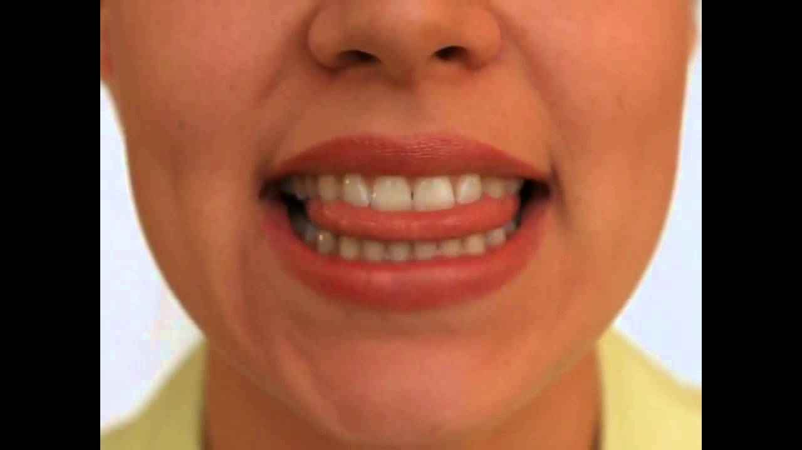
«Месим тесто 2» немного приоткрыть рот, спокойно положить язык на нижние передние зубы, и покусывая его зубами, произносить «та-та-та». Удерживать широкий язык в спокойном положении и при открытом рте под счёт до 7-8.

Slide 17
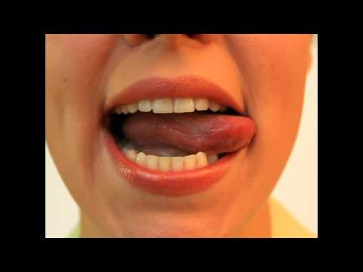
«Часики» - улыбнуться, приоткрыть рот, обнажив зубы. Узкий язык просунуть между зубами. Поворачивать вправо и влево к уголкам губ.

Slide 18
«Качели» - прикасаться кончиком языка к основаниям то верхних, то нижних резцов. Рот приоткрыт. Нижняя челюсть неподвижна.

Slide 19
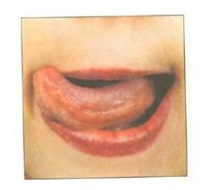
«Вкусное варенье» - слегка приоткрыть рот, и широким передним краем языка облизать верхнюю губу, делая движения языком сверху вниз по кругу (но не из стороны в сторону).

Slide 20
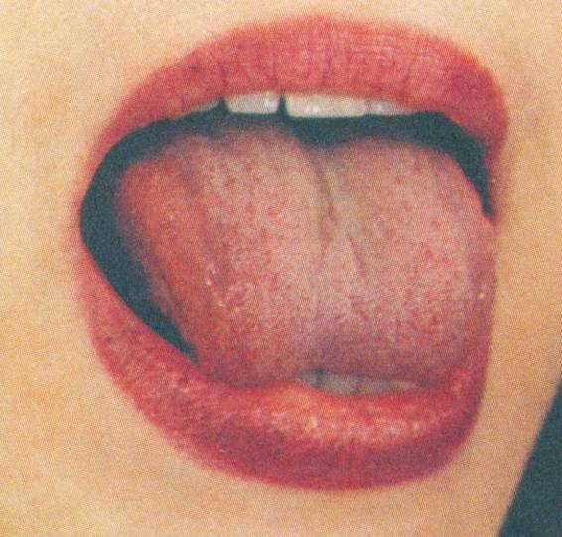
«Горка» - рот открыт. Кончик языка упирается в нижние резцы, спинка языка поднята вверх. В таком положении язык удерживается до 5 секунд.

Slide 21
«Грибок» - улыбнуться, показать зубы, приоткрыть рот и, прижав язык всей плоскостью к нёбу, широко открыть рот. (Язык будет напоминать тонкую шляпку грибка, а растянутая подъязычная связка – его ножку).

Slide 22
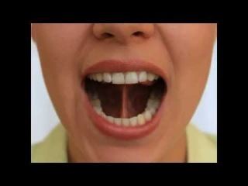
«Гармошка» - рот раскрыт. Язык присосать к нёбу. Не отрывая язык от нёба, сильно оттягивать низ нижнюю челюсть.

Slide 23
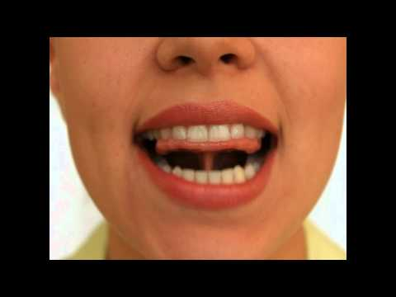
«Лошадка» - присосать язык к нёбу, щёлкнуть им. Цокать медленно и сильно, тянуть подъязычную связку. Нижняя челюсть неподвижна.

Slide 24
Правила выполнения упражнений артикуляционной гимнастики
Выполнение упражнений должно быть направлено не на их количество, а на качество выполнения.
Точность движения речевого органа определяется правильностью конечного результата, т.е. конечным местоположением и формой этого органа. Не добивайтесь с первого раза точности производимых движений. Пусть ребёнок выполнит действия приблизительно. Со временем они будут совершенствоваться.
Упражнения выполняются не для «накачки» мышц, а для развития их подвижности. Поэтому не нужно прилагать лишних усилий, утрировать позы. Пусть ребёнок совершенствует движения «мягким» языком и «нежными» губами.
Плавность и лёгкость движений. Упражнения выполняются без толчков, подвёртываний, дрожания органа; движение должно совершаться без вспомогательных или сопутствующих движений в других органах.
Темп – это скорость движения. Вначале движения производятся несколько замедленно, под счёт, постепенно убыстряя его. Затем темп движения должен стать произвольным – быстрым или медленным.
Устойчивость конечного результата означает, что полученное положение органа удерживается без изменений произвольно долго.
Переход (переключение) к другому движению и положению должен совершаться плавно и достаточно быстро.
Систематическое повторение действий. Артикуляционную гимнастику надо проводить ежедневно, желательно 2-3 раза в день, чтобы вырабатываемые двигательные навыки становились более прочными. Но упражнения не должны доводить органы артикуляции до переутомления. Каждое упражнение повторяйте сначала не более 3-8 раз.

